Slide 1
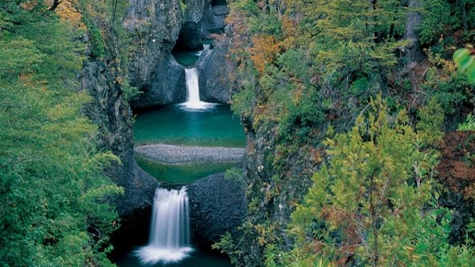

PROYECTO DE REFORMA AL CÓDIGO DE AGUAS
(BOLETÍN N° 7.543-12)
AGRÍCOLA CENTRAL A.G.
27 noviembre 2017

Slide 2
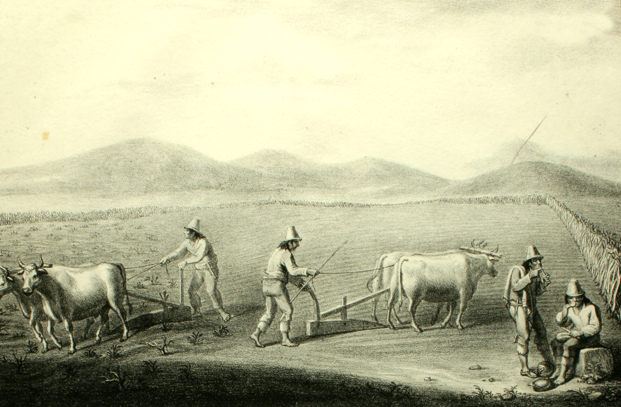
AGRICULTURA EN CHILE
LA AGRICULTURA ACTIVIDAD PRODUCTIVA INDISPENSABLE POR SU IMPORTANCIA ESTRATÉGICA Y ECONÓMICA
LA AGRICULTURA PUEDE REEMPLAZAR A LA MINERÍA COMO FUENTE DE DIVISAS
¿CHILE POTENCIA AGROALIMENTARIA?

Slide 3
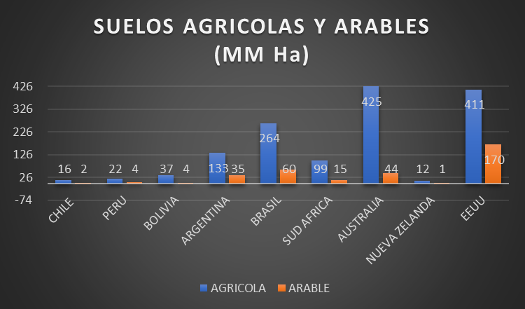
AGRICULTURA EN CHILE
Fuente: es.worldstat.info, censo 2007

Slide 4
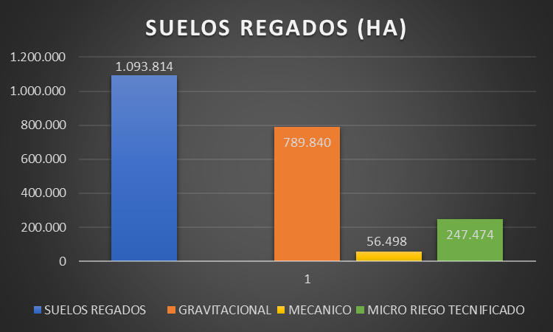
AGRICULTURA EN CHILE
Fuente: censo 2007

Slide 5
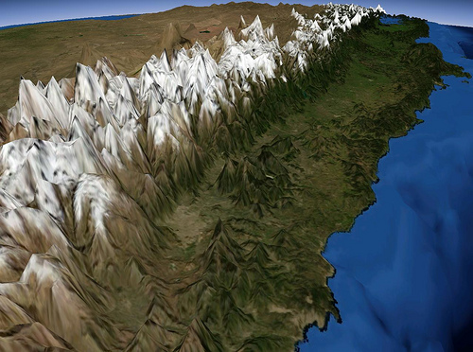
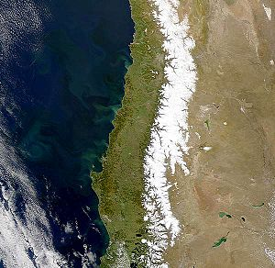
CHILE VALLE CENTRAL

Slide 6
AGRICULTURA DE CHILE EN EL MUNDO
ALIMENTA A MAS DE 17 MILLONES DE CHILENOS CON TODO LO QUE NECESITAN
PRINCIPAL PRODUCTOR Y EXPORTADOR DE SEMILLAS DEL HEMISFERIO SUR
PRINCIPAL EXPORTADOR FRUTÍCOLA DEL HEMISFERIO SUR
PRINCIPAL PRODUCTOR Y EXPORTADOR DE ARÁNDANOS DEL HEMISFERIO SUR
PRINCIPAL PRODUCTOR Y EXPORTADOR DE CEREZAS DEL HEMISFERIO SUR
1° EXPORTADOR MUNDIAL DE UVAS FRESCAS
2° EXPORTADOR MUNDIAL DE PALTA
3° EXPORTADOR MUNDIAL DE KIWI
3° EXPORTADOR MUNDIAL DE VINO
RECORD DE PRODUCCIÓN DE REMOLACHA POR HECTÁREA
RECORD DE PRODUCCIÓN DE MAÍZ POR HECTÁREA

Slide 7
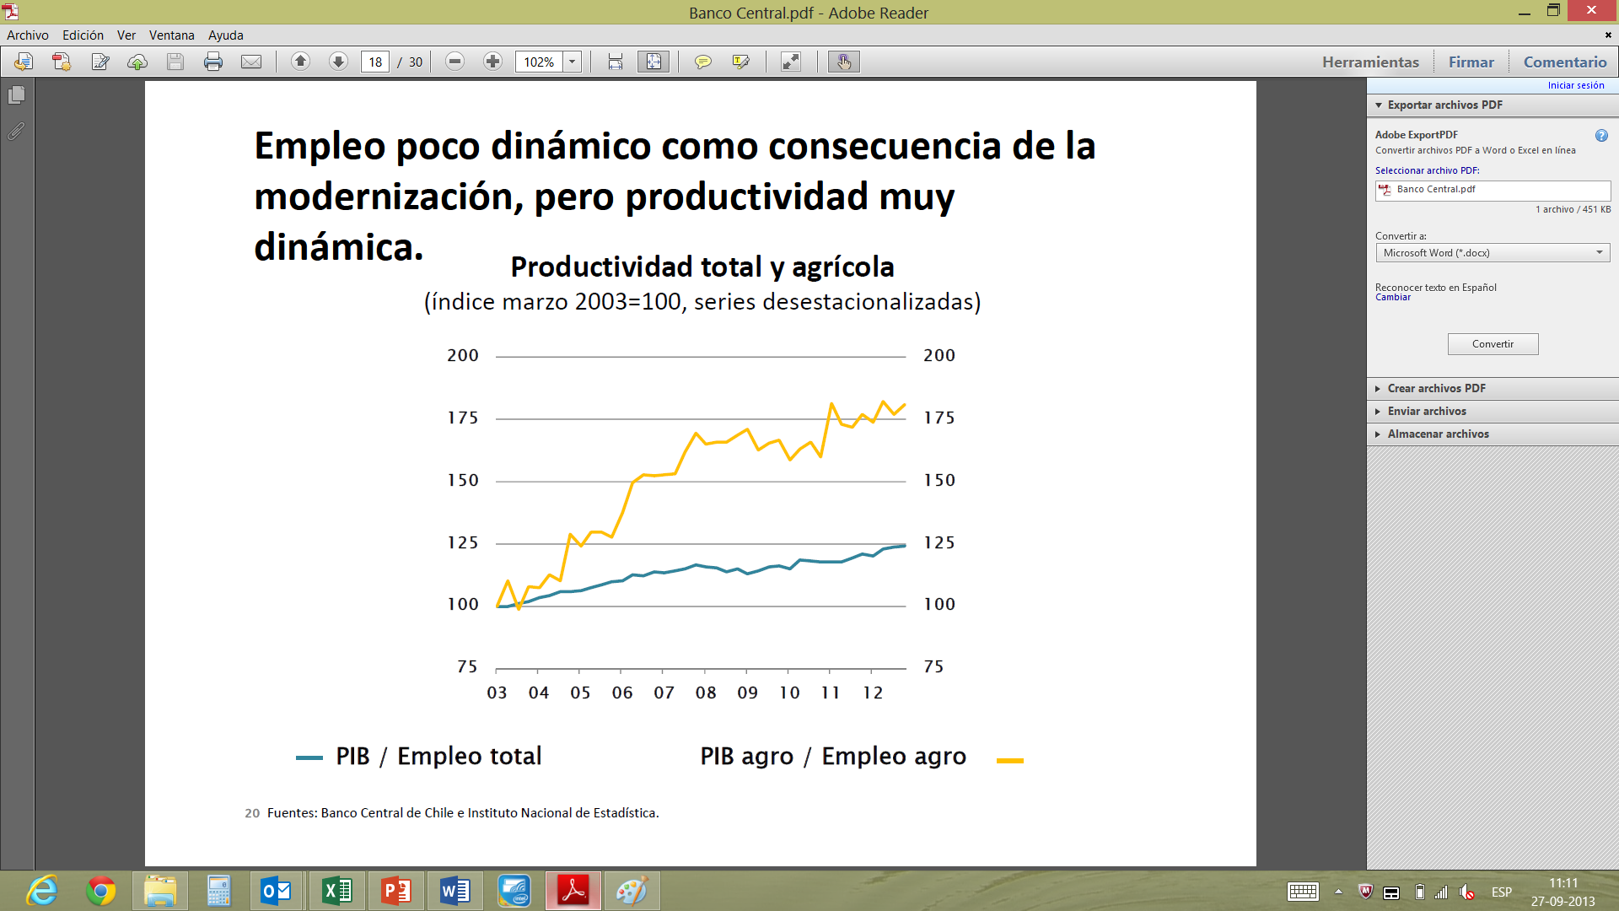
LA AGRICULTURA HA HECHO LA PEGA

Slide 8
PIB DE LA AGRICULTURA Y EMPLEO
Región del Maule 2014
Sector económico | PIB regional (%) | MO regional (%)
Agropecuario silvícola | 10,6 | 24,6
Agroindustria y manufactura | 16,4 | 9,0
Transporte y comunicaciones | 8,8 | 5,7
Servicios Financieros y empresariales | 5,7 | 5,2
Total | 41,5 | 44,5
Río Maule
Río Melado

Slide 9
CHILE POTENCIA AGROALIMENTARIA
EL GRAN DESARROLLO QUE HA EXPERIMENTADO CHILE EN EL SECTOR AGROALIMENTARIO HA IDO DE LA MANO DE LOS SIGUIENTES FACTORES
  REGLAS DEL JUEGO CLARAS Y ESTABLES
  DEFENSA DE LA INVERSIÓN
  CERTEZA JURÍDICA DEL LA PROPIEDAD PRIVADA
  GRAN CANTIDAD DE TRATADOS DE LIBRE COMERCIO
  CUMPLIMIENTO DE LAS NORMAS INTERNACIONALES
  DEFENSA DEL PATRIMONIO FITO Y ZOO SANITARIO
  INCENTIVO A LA INVERSIÓN EN OBRAS DE RIEGO (LEY 18.450)
  CREERSE EL DESAFÍO DE SER POTENCIA AGROEXPORTADORA

Slide 10
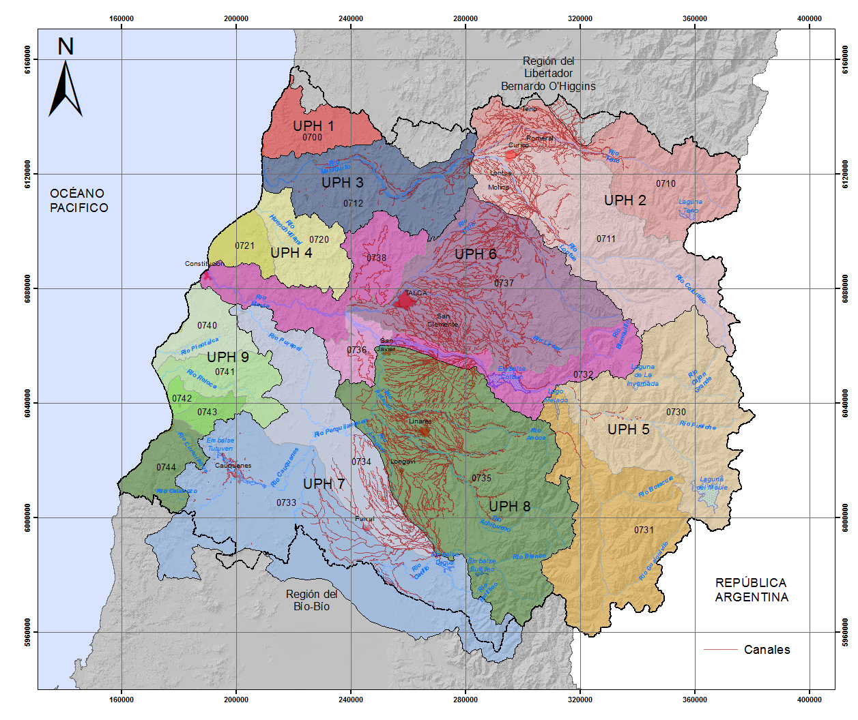
DISTRIBUCIÓN DEL AGUA EN EL VALLE CENTRAL
Fuente: Plan Maestro de Recursos Hídricos Región del Maule,
DGA.

Slide 11
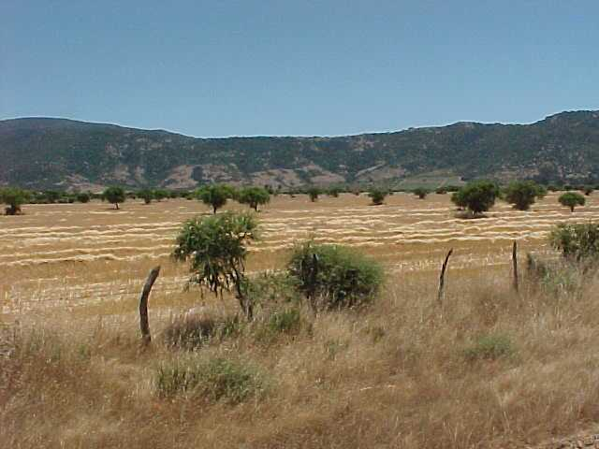
SIN EL RECURSO HÍDRICO …… ESTEPA
Estepa de Acacia caven o Matorral y Bosque Esclerófilo

Slide 12
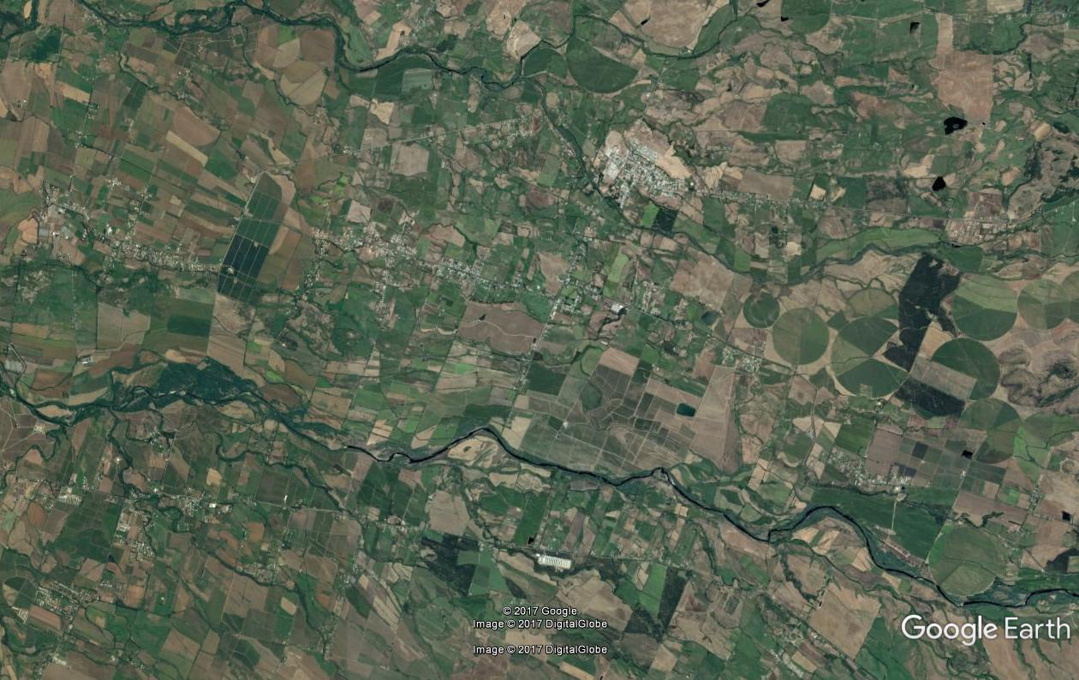
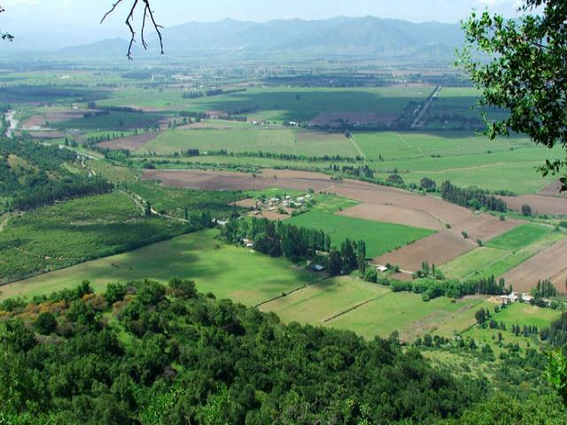
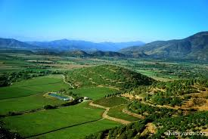
VALLE CENTRAL HOY

Slide 13
PRINCIPALES IMPLICANCIAS DE LA REFORMA
  ENTONCES …………..
  ¿PARA QUE HACERNOS LA TAREA MÁS DIFÍCIL?
  LA REFORMA TAL CUAL ESTÁ, NO APORTA NADA AL DESARROLLO AGRÍCOLA DEL PAÍS

Slide 14
PRINCIPALES IMPLICANCIAS DE LA REFORMA
  HAY UN GRAN NÚMERO DE ARTÍCULOS QUE DEBEN SER MODIFICADOS, SIN EMBARGO, POR TIEMPO NOS REFERIREMOS A AQUELLOS QUE NOS PARECEN IMPOSIBLES DE APLICAR Y POR TANTO HACEN DE ESTA NORMA, AL MENOS EN ESTOS ASPECTOS, LETRA MUERTA, A AQUELLOS QUE SON UNA FLAGRANTE VULNERACIÓN DE LA IGUALDAD ANTE LA LEY, AL NECESARIO ACTUAR DE TRIBUNALES PARA VULNERAR UN DERECHO Y A LOS PLAZOS PARA REGULARIZAR DAA, ENTRE OTROS ASPECTOS.

Slide 15
PRINCIPALES IMPLICANCIAS DE LA REFORMA
PRIORIZACIÓN DE USOS DEL RECURSO HÍDRICO
1.- CONSUMO HUMANO
2.- USO SANITARIO
3.- PRESERVACIÓN DE ECOSISTEMAS
4.-USOS PRODUCTIVOS
DENTRO DEL USO PRODUCTIVO No se prioriza la PRODUCCIÓN DE ALIMENTOS
Por tanto cuando se deba limitar el ejercicio de los DAA, la producción de alimentos, es decir la mantención de agrosistemas no se prioriza respectos de otras áreas de producción que NO utiliza seres vivos como plantas y animales. Esto no parece coherente con el espíritu de la Norma.
Río Maule
Río Maule
Río Melado

Slide 16
PRINCIPALES IMPLICANCIAS DE LA REFORMA
Al tenor de la Reforma van a convivir al menos 5 tipos de tipos de DAA
  Derechos Antiguos (INDEFINIDOS o Perpetuos)
  Derechos Nuevos (Transitorios)
  Derechos en manos de usuarios descritos en el articulo 13 de la Ley 18.910
  Derechos en manos Connacionales provenientes de Etnias originarias
  Derechos en manos de Comunidades agrícolas según DFL N° 5 de 1967
  ¿Como se hace en la práctica la convivencia de 5 posibles tipos de DAA en un mismo cause o canal cuando se requiera limitar el DAA ya sea por decreto de escases, uso Humano, Sanitario o Caudal ecológico mínimo, SI AL MENOS A 3 DE ELLOS NO SE LES PUEDE LIMITAR?
  ANTE LA LIMITACIÓN LA DGA DEBERÁ MODIFICAR TODOS LOS MARCOS PARTIDORES DE TODOS LOS CANALES……. Y DESPUÉS DEJARLOS COMO ESTABAN
  MATERIALMENTE Y ECONÓMICAMENTE IMPOSIBLE
  ADEMÁS Esta discriminación vulnera la “IGUALDAD ANTE LA LEY” garantizada en la Constitución

Slide 17
PRINCIPALES IMPLICANCIAS DE LA REFORMA
  LIMITACIÓN DEL DAA SIN INDEMNIZACIÓN
  Incorpora la limitación del DAA SIN INDEMNIZACIÓN, existiendo el recurso, ante la necesaria redistribución para uso Humano, entregando el agua sin costo a la Empresa Sanitaria para que esta lo VENDA a sus usuarios. Fuera de ser esto por si solo inaceptable, genera un desincentivo perverso a las necesarias inversiones que deban hacer las SANITARIAS para garantizar la continuidad del servicio.
  Incorpora la Limitación del DAA, tanto NUEVOS como ANTIGUOS, para redistribución como Caudal Ecológico SIN INDEMNIZACIÓN, existiendo el recurso.
  EFECTO RETROACTIVO SOBRE DERECHOS YA CONCEDIDOS SIN ESTAS LIMITACIONES

Slide 18
PRINCIPALES IMPLICANCIAS DE LA REFORMA
DGA “JUEZ Y PARTE”
La autoridad, a quien se le está otorgando la facultad de caducar o extinguir un Derecho de Aprovechamiento de Aguas, va a ser, “juez y parte”. La DGA fiscalizará, ponderará los descargos y resolverá caducando o extinguiendo los derechos de aprovechamiento de aguas.
Esto se contrapone a La doctrina legal y constitucional imperante, que entiende que, para que exista un proceso “racional y justo” y que afecte a un derecho, deben ser los Tribunales de Justicia los llamados a conocer y sancionar este tipo de demanda.
LA DGA DEBE, POR TANTO, DEMANDAR ANTE TRIBUNALES LA AFECTACIÓN DEL DAA Y NO SER SOLO UN ACTO ADMINISTRATIVO

Slide 19
PRINCIPALES IMPLICANCIAS DE LA REFORMA
REGULARIZACIÓN DE DERECHOS NO INSCRITOS EN EL CBR
Se deja un plazo transitorio de 5 años para la inscripción a los pequeños agricultores el que se reduce a 18 meses en el caso del resto de los agricultores. Este plazo debe ser como mínimo para el inicio de la tramitación de regularización.
Lo que no se ha hecho en 36 años, no se va hacer en 5 años.
Permite a las OUA la regularización de los DAA de sus miembros, Este tramite debe contar con un mandato notarial del titular, para impedir el uso de esta formula en forma fraudulenta.

Slide 20
CONCLUSIONES
EL ACTUAL CÓDIGO DE AGUAS REQUIERE DE MEJORAS
PARA LOGRAR UN DESARROLLO SUSTENTABLE ES FUNDAMENTAL LA GESTIÓN INTEGRADA DE RECURSOS HÍDRICOS SIENDO ESENCIAL EL MANEJO DE CADA CUENCA EN PARTICULAR
LA REFORMA NO SUPONE AUMENTAR NI INCENTIVAR LA MAYOR DISPONIBILIDAD DEL RECURSO HÍDRICO
DENTRO DE LA GIRH LAS OUA SON UN ACTOR PREPONDERANTE Y FUNDAMENTAL, LA REFORMA NO FORTALECE LAS OUA
LA REFORMA GENERA UN FUERTE DEBATE SOBRE SU CONSTITUCIONALIDAD
LA REFORMA PRECARIZA LOS DAA, INTRODUCE LA CADUCIDAD Y LA EXTINCIÓN DE DAA.

Slide 21
CONCLUSIONES
LA REFORMA INTRODUCE LIMITACIONES A LOS DAA SIN INDEMNIZACIÓN EXISTIENDO EL RECURSO (INCONSTITUCIONAL)
LA REFORMA NO FACILITA LA INSCRIPCIÓN DE DAA CONSUETUDINARIOS
LA REFORMA SEÑALA LAS PRIORIDADES EN EL USO DEL AGUA SIN QUE LA PRODUCCIÓN DE ALIMENTOS SEA UNA DE ELLAS
LA REFORMA PERMITE A LA DGA ACTUAR COMO JUEZ Y PARTE SIN EL CONTRAPESO DE LOS TRIBUNALES DE JUSTICIA
LA REFORMA INCENTIVARÁ LA DEVOLUCIÓN DE DAA POR AUMENTO DEL VALOR DE LAS PATENTES POR NO USO (se contradice con la EXTINCIÓN por no uso)
LA REDACCIÓN DE MUCHOS DE SUS ARTÍCULOS REQUIERE DE MAYOR PRECISIÓN Y CLARIDAD

Slide 22
CONCLUSIONES
NADA DE LO SEÑALADO EN LA NORMA PERMITE ASEGURAR O SUPONER UN INCENTIVO AL DESARROLLO DE LA AGRICULTURA COMO UNA ACTIVIDAD PRODUCTIVA INDISPENSABLE POR SU IMPORTANCIA ESTRATÉGICA Y ECONÓMICA
¿CHILE POTENCIA AGROALIMENTARIA?

Slide 23
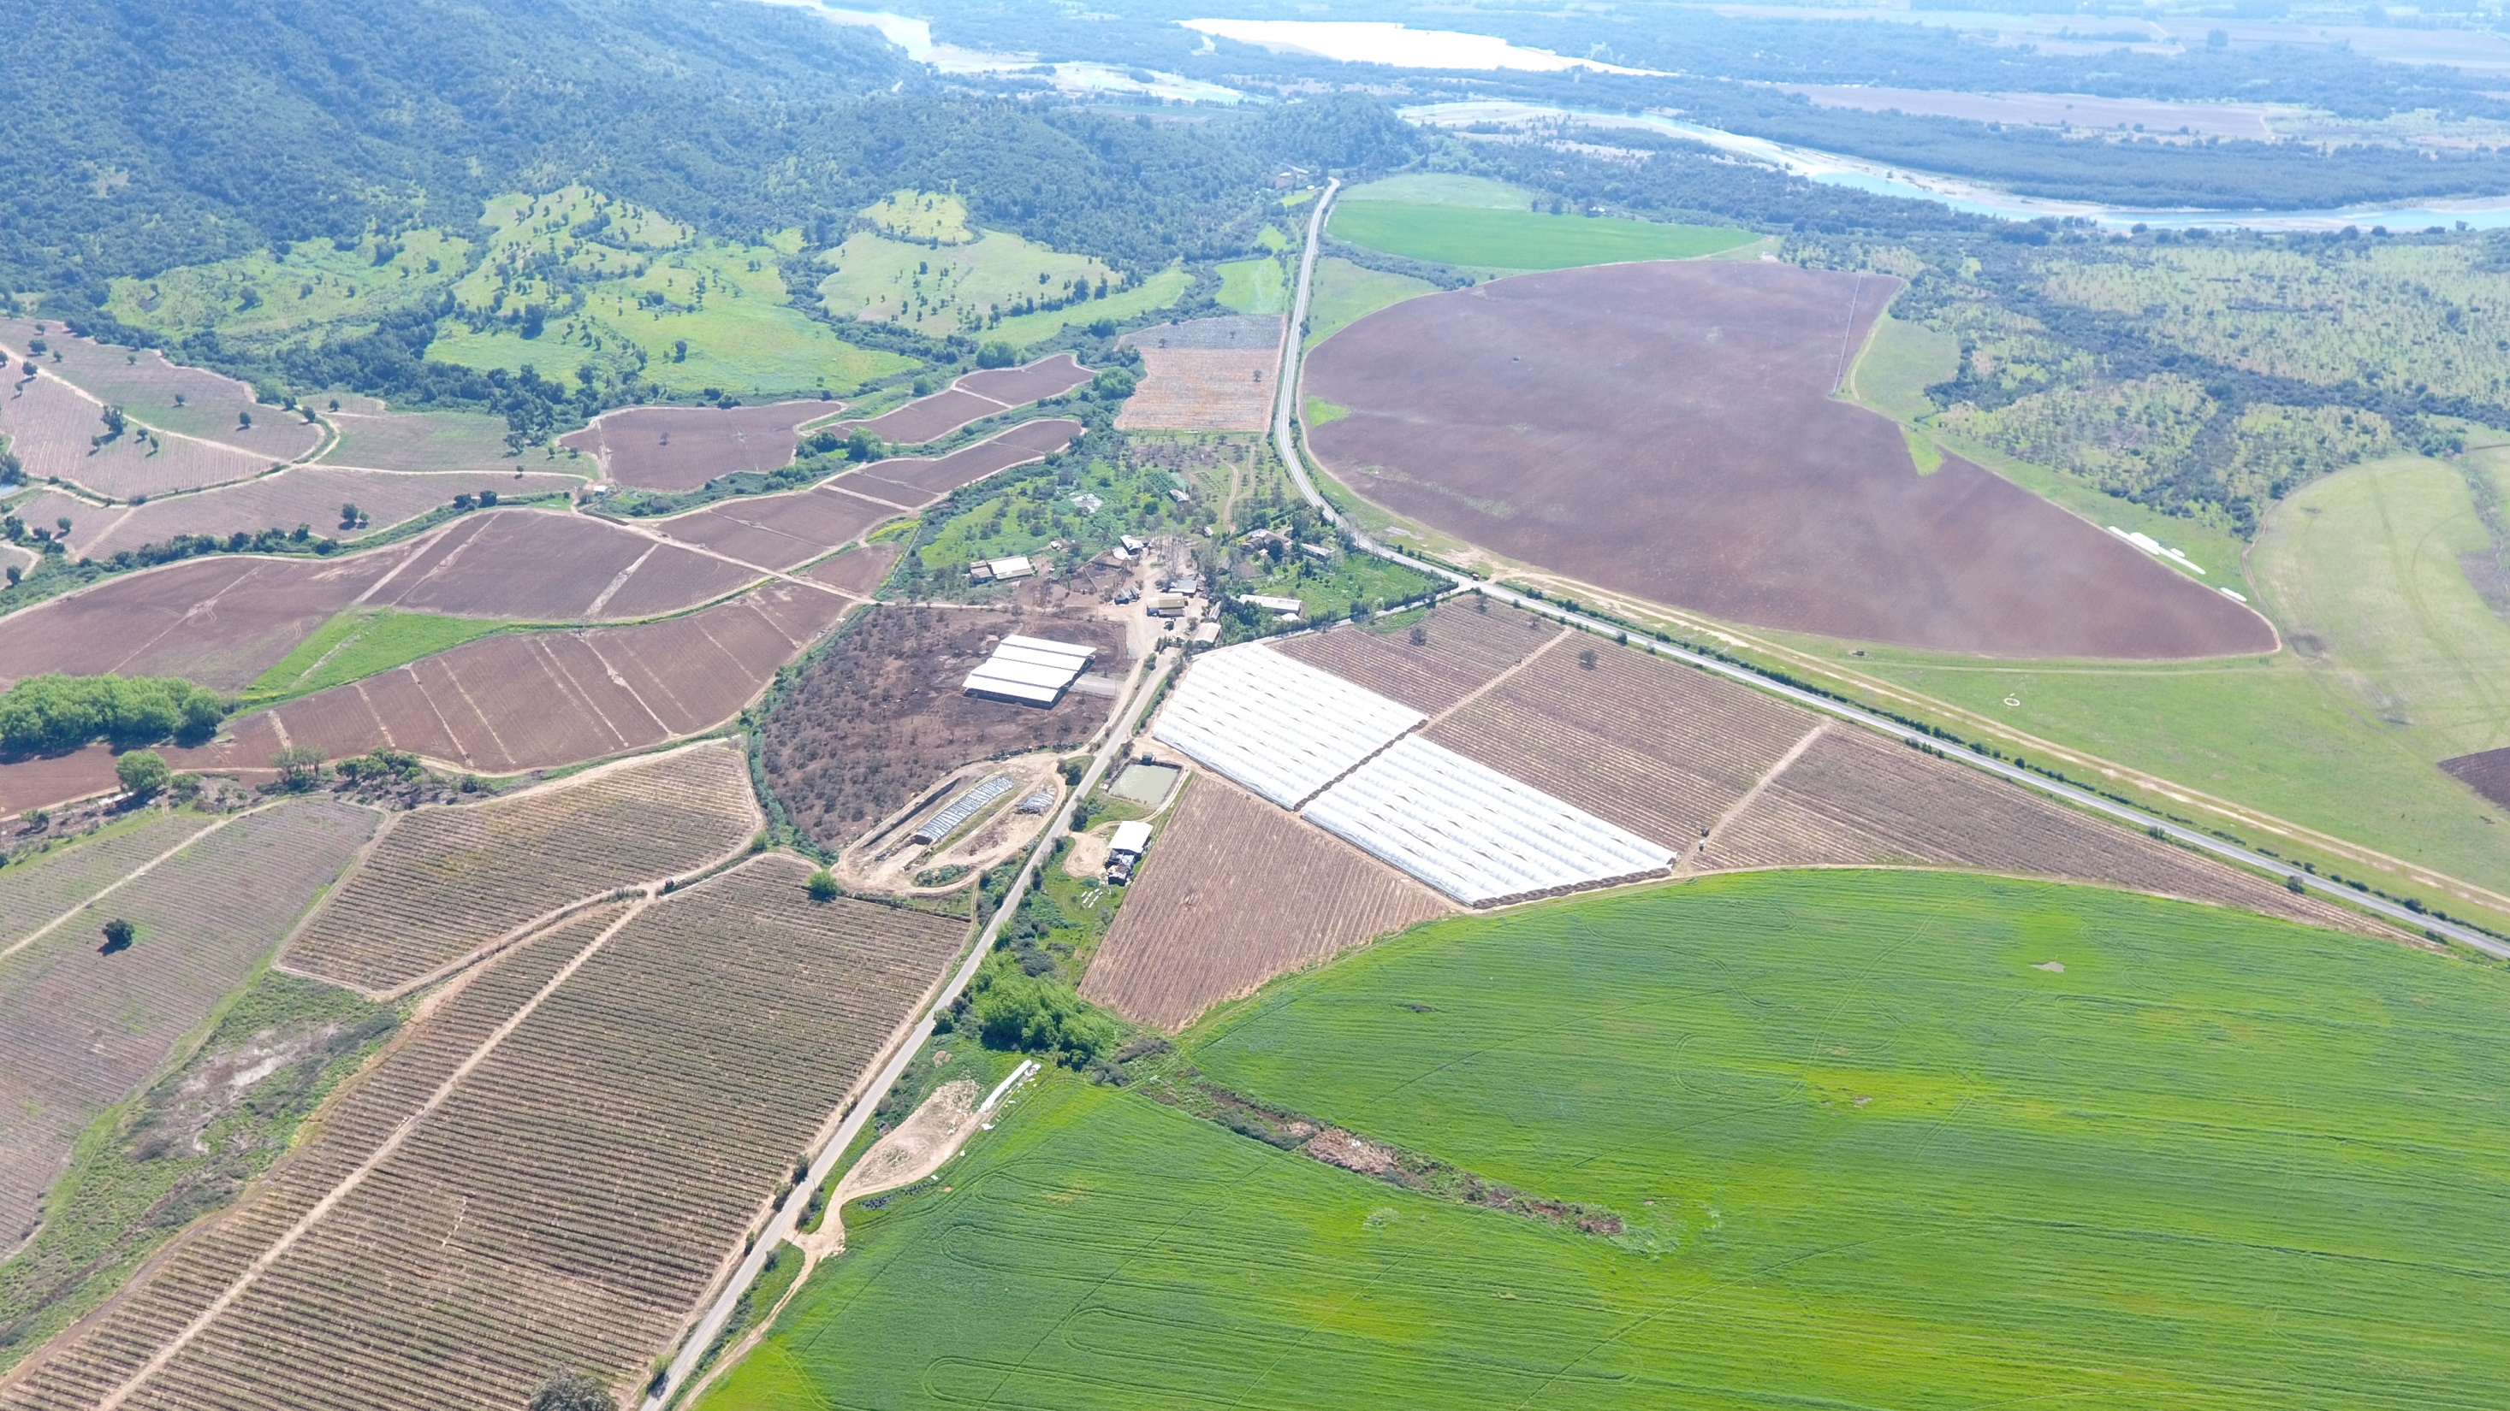
MUCHAS GRACIAS

